Slide 1

Electronică Digitală
Curs 2
Ș.l. dr. ing. Daniela Stănescu

Slide 2
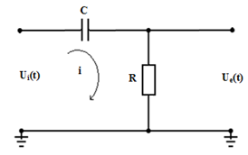
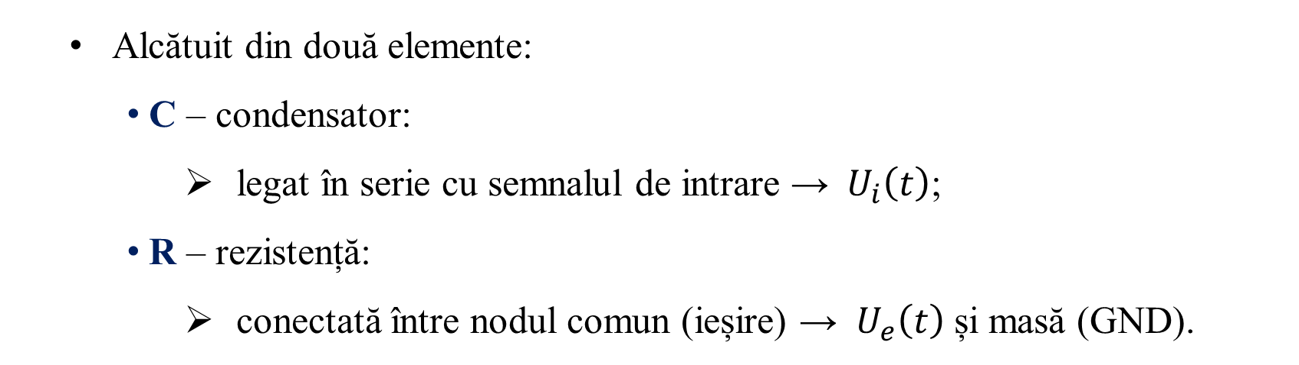
Circuite RC trece - sus
Analiză comportament la aplicarea diferitelor semnale numerice
Circuite RC trece-sus
  Filtre ce permit trecerea nemodificată a semnalelor de frecvențe mari :
    implică distorsiuni pentru semnale de frecvențe joase.
Structură filtru RC trece –sus:
  Alcătuit din două elemente:
    C – condensator:
      legat în serie cu semnalul de intrare → $U_{i}\left(t\right)$;
    R – rezistență:
      conectată între nodul comun (ieșire) → $U_{e}\left(t\right)$și masă (GND).
Fig.4 Circuitul RC trece sus

Slide 3
Circuitul RC trece-sus
Principiu de funcționare:
  La frecvențe joase:
    Condensatorul se opune trecerii semnalului (reactanță mare).
      Tensiunea la ieșire scade aproape la zero → semnal atenuat.
  La frecvențe înalte:
    Condensatorul se comportă asemănător unui scurtcircuit.
      Semnalul trece în mare parte nemodificat spre ieșire.

Slide 4
Circuitul RC trece-sus. Funcționalități principale.
Atenuatoare:
  Permit trecerea semnalelor de frecvență înaltă (atenuare foarte mică);
  Atenuează foarte mult semnalele de frecvență joasă:
    lasă să treacă tot ce este în mișcare → ținând cont de raportul frecvență/timp.
  Dacă se aplică semnal nesinusoidal:
    Componentele de frecvență înaltă apar la ieșire cu o atenuare mai mică decât componentele de frecvență joasă.

Slide 5
Circuitul RC trece-sus. Funcționalități principale.
Circuite de cuplare/legătură între diferite circuite:
  cuplarea se face → ținând sub control amplitudinea semnalelor.
La filtrul trece-sus:
  Reactanța capacitivă → scade odată cu creșterea frecvenței:
Circuitul RC trece-sus → se comportă ca un divizor de tensiune:
  iar raportul de divizare depinde de frecvență.

Slide 6
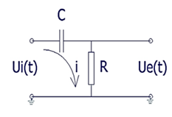
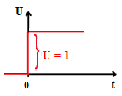


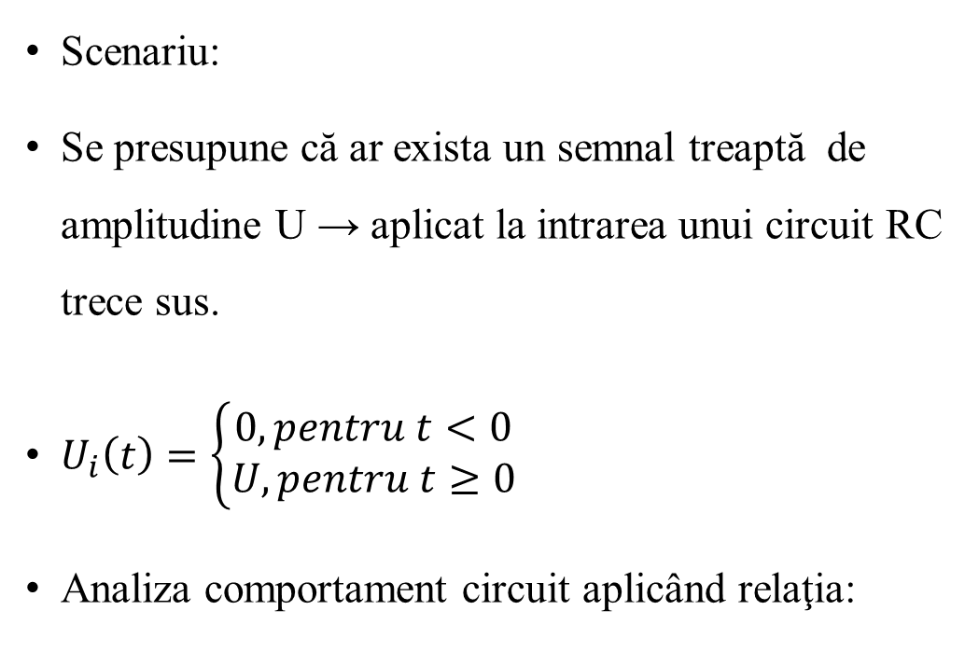

Comportamentul circuitelor RC la aplicarea diferitelor semnale numerice
2. RC trece sus – semnal treaptă:
Scenariu:
Se presupune că ar exista un semnal treaptă de amplitudine U → aplicat la intrarea unui circuit RC trece sus.
$U_{i}\left(t\right)=\left\{\begin{aligned}0, pentru t<0 \\ U, pentru t≥0\end{aligned}\right.$
Analiza comportament circuit aplicând relaţia:
$U_{e}\left(t\right)=U_{e}\left(∞\right)+[U_{e}\left(0\right)−U_{e}\left(∞\right)]∙$ $e^{− \frac{t}{δ}}$ (1)
$δ$ → constanta de timp
Fig.2 Comportamentul unui circuit RC trece sus la un semnal treaptă
$δ=R∙C$

Slide 7
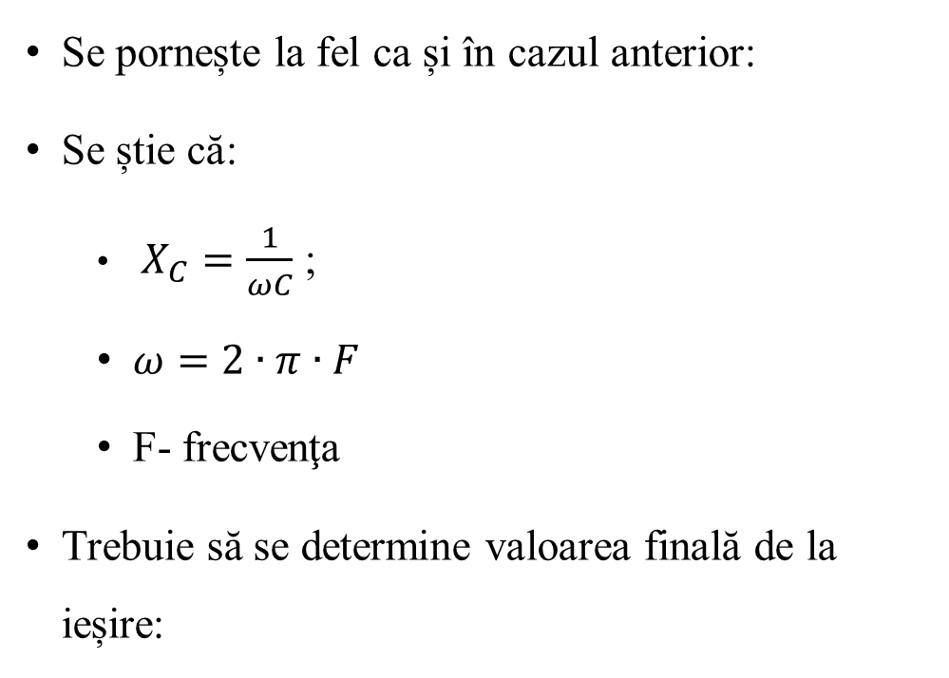
Comportamentul circuitelor RC la aplicarea diferitelor semnale numerice
2. RC trece sus – semnal treaptă:
Se pornește la fel ca și în cazul anterior:
Se știe că:
  $X_{C}=\frac{1}{ωC}$ ;
  $ω=2∙π∙F$
  F- frecvenţa
Trebuie să se determine valoarea finală de la ieșire:
Fig.3 Comportamentul unui circuit RC trece sus la un semnal treaptă

Slide 8
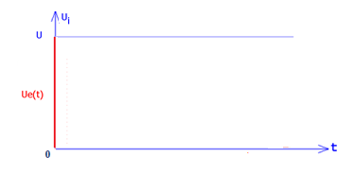
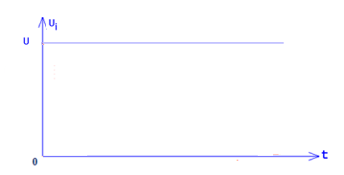
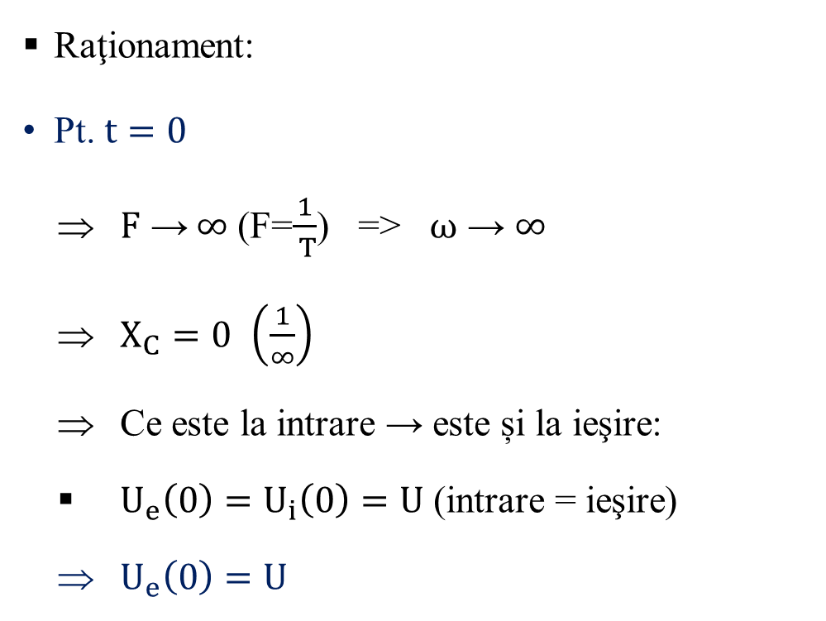
Comportamentul circuitelor RC la aplicarea diferitelor semnale numerice
2. RC trece sus – semnal treaptă:
Raţionament:
Pt. $t=0$
  $F \text{→} ∞$ (F=$\frac{1}{ T}$) => $ω$ → $∞$
  $X_{C}=0$ $\left(\frac{1}{∞}\right)$
  Ce este la intrare → este și la ieşire:
  $U_{e}\left(0\right)=U_{i}\left(0\right)=U$ (intrare = ieşire)
  $U_{e}\left(0\right)=U$
Fig.4 Comportamentul unui circuit RC trece sus la un semnal treaptă

Slide 9
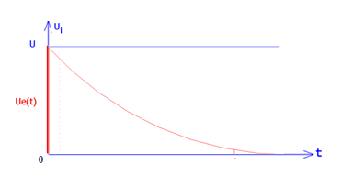
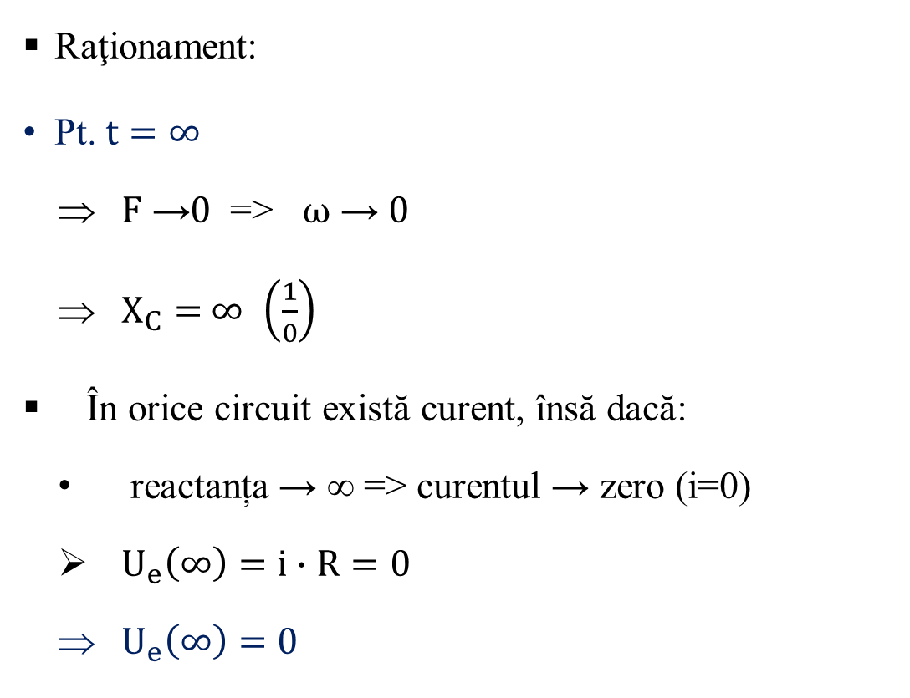
Comportamentul circuitelor RC la aplicarea diferitelor semnale numerice
2. RC trece sus – semnal treaptă:
Raţionament:
Pt. $t=∞$
  $F \text{→}0$ => $ω$ → $0$
  $X_{C}=$ $∞$ $\left(\frac{1}{0}\right)$
În orice circuit există curent, însă dacă:
  reactanța → ∞ => curentul → zero (i=0)
  $U_{e}\left(∞\right)=i∙R=0$
  $U_{e}\left(∞\right)=0$
Fig.5 Comportamentul unui circuit RC trece jos la un semnal treaptă

Slide 10
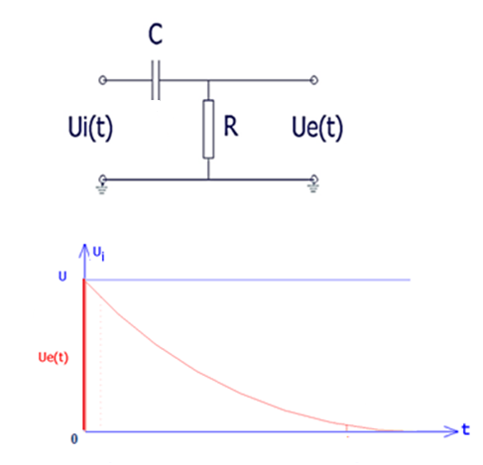
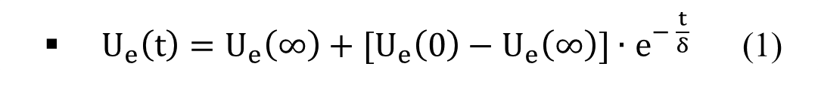
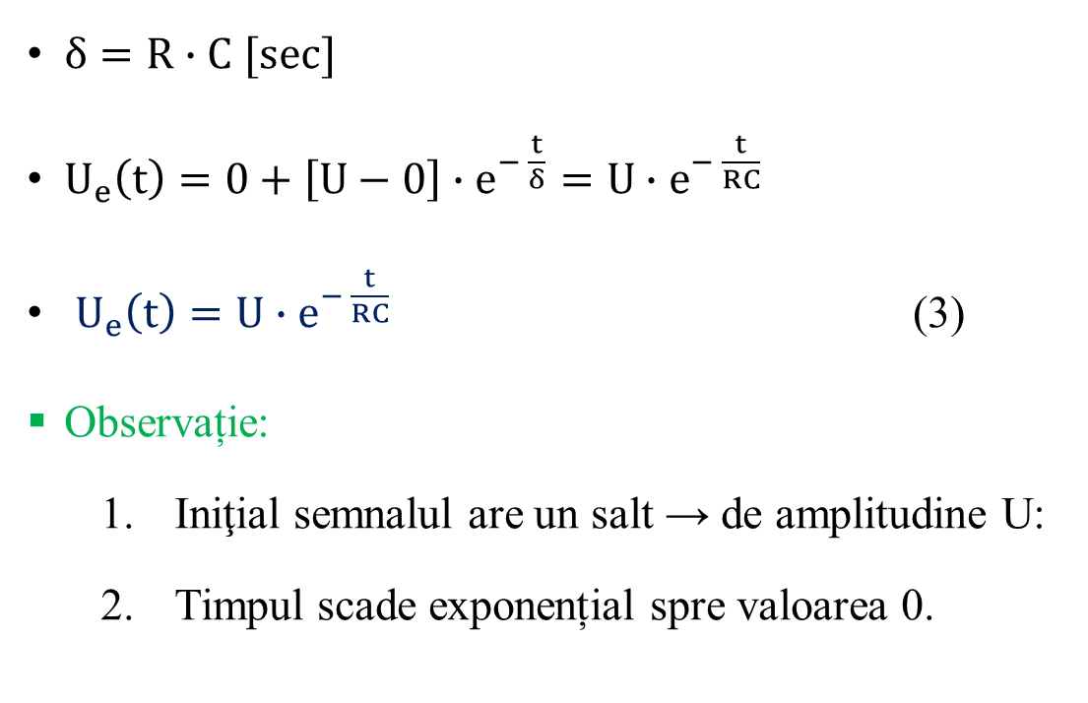
Comportamentul circuitelor RC la aplicarea diferitelor semnale numerice
2. RC trece sus – semnal treaptă:
$U_{e}\left(t\right)=U_{e}\left(∞\right)+[U_{e}\left(0\right)−U_{e}\left(∞\right)]∙$ $e^{− \frac{t}{δ}}$ (1)
$δ=R∙C$ $[sec]$
$U_{e}\left(t\right)=0+\left[U−0\right]∙e^{− \frac{t}{δ}}=U∙e^{− \frac{t}{RC}}$
$U_{e}\left(t\right)=U∙e^{− \frac{t}{RC}}$ (3)
Observație:
  Iniţial semnalul are un salt → de amplitudine U:
  Timpul scade exponențial spre valoarea 0.
Fig.6 Comportamentul unui circuit RC trece sus la un semnal treaptă

Slide 11
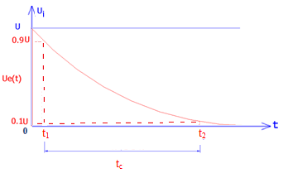
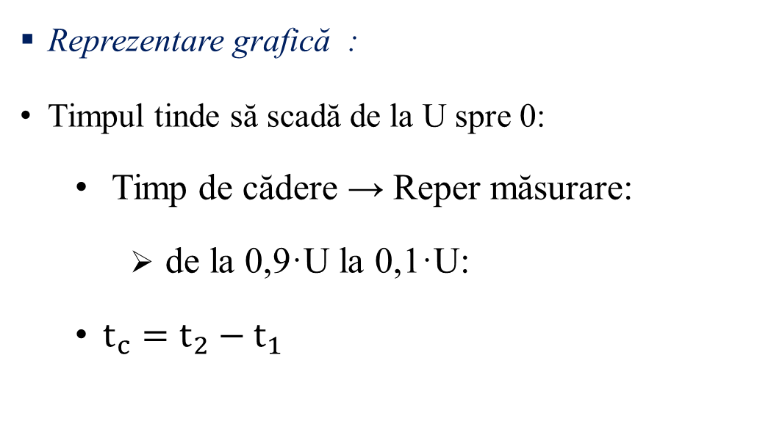
Comportamentul circuitelor RC la aplicarea diferitelor semnale numerice
2. RC trece sus – semnal treaptă:
Reprezentare grafică :
Timpul tinde să scadă de la U spre 0:
  Timp de cădere → Reper măsurare:
    de la 0,9·U la 0,1·U:
  $t_{c}=t_{2}{− t}_{1}$
Fig.6 Comportamentul unui circuit RC trece sus la un semnal treaptă

Slide 12
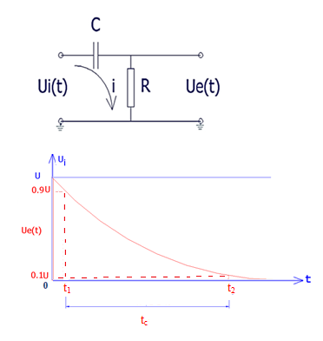
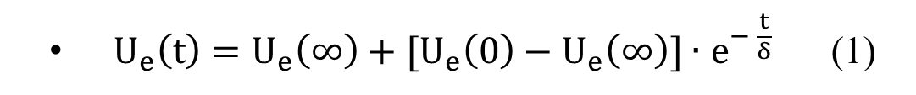
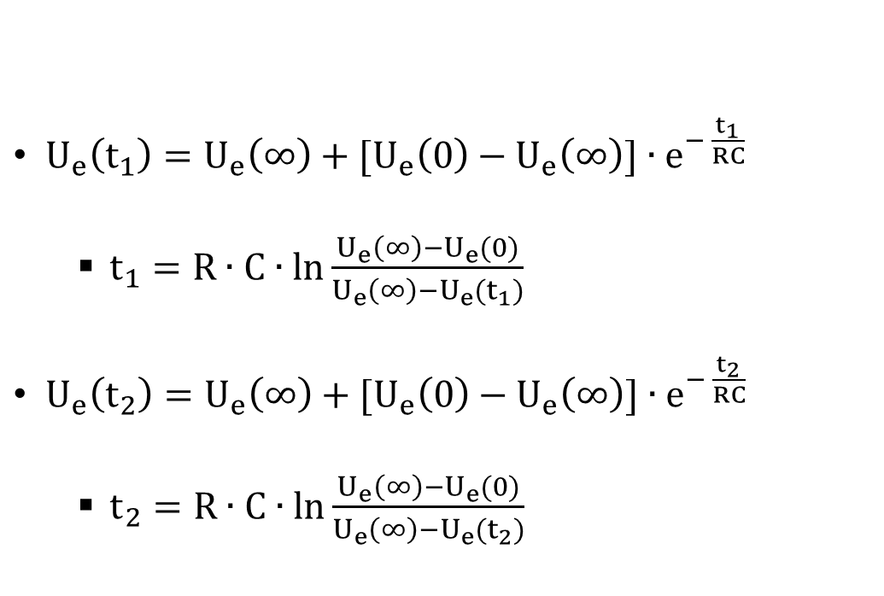
Comportamentul circuitelor RC la aplicarea diferitelor semnale numerice
2. RC trece sus – semnal treaptă:
Se vor folosi în continuare aceleași relații de timp:
$U_{e}\left(t\right)=U_{e}\left(∞\right)+[U_{e}\left(0\right)−U_{e}\left(∞\right)]∙$ $e^{− \frac{t}{δ}}$ (1)
$U_{e}\left(t_{1}\right)=U_{e}\left(∞\right)+[U_{e}\left(0\right)−U_{e}\left(∞\right)]∙e^{− \frac{t_{1}}{RC}}$
  $t_{1}=R∙C∙\ln{\frac{U_{e}\left(∞\right)−U_{e}(0)}{U_{e}\left(∞\right)−U_{e}(t_{1})}}$
$U_{e}\left(t_{2}\right)=U_{e}\left(∞\right)+[U_{e}\left(0\right)−U_{e}\left(∞\right)]∙e^{− \frac{t_{2}}{RC}}$
  $t_{2}=R∙C∙\ln{\frac{U_{e}\left(∞\right)−U_{e}(0)}{U_{e}\left(∞\right)−U_{e}(t_{2})}}$
Fig.6 Comportamentul unui circuit RC trece sus la un semnal treaptă

Slide 13
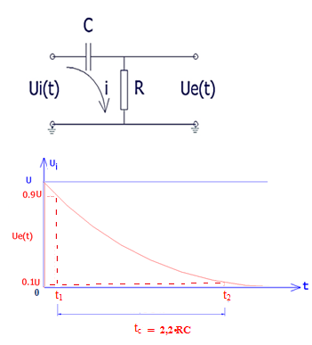
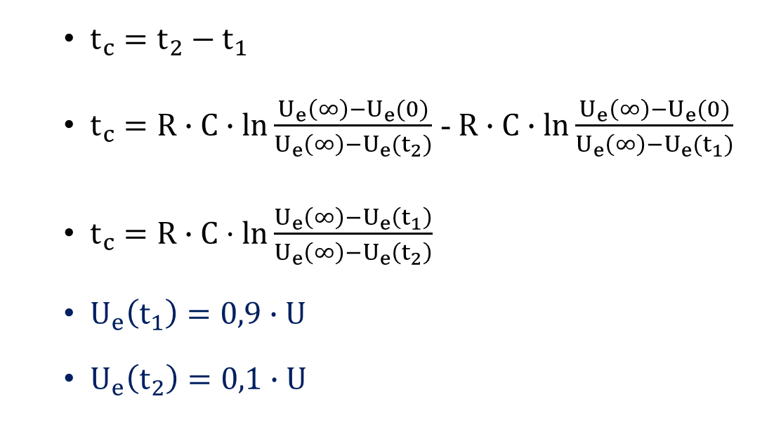

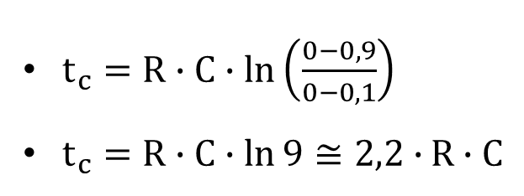
Comportamentul circuitelor RC la aplicarea diferitelor semnale numerice
2. RC trece sus – semnal treaptă:
  $t_{c}=t_{2}{− t}_{1}$
  $t_{c}=R∙C∙\ln{\frac{U_{e}\left(∞\right)−U_{e}(0)}{U_{e}\left(∞\right)−U_{e}(t_{2})}}$ -$R∙C∙\ln{\frac{U_{e}\left(∞\right)−U_{e}(0)}{U_{e}\left(∞\right)−U_{e}(t_{1})}}$
    $t_{c}=R∙C·\ln{\frac{U_{e}\left(∞\right)−U_{e}\left(t_{1}\right)}{U_{e}\left(∞\right)−U_{e}\left(t_{2}\right)}}$
  $U_{e}\left(t_{1}\right)=0,9∙U$
  $U_{e}\left(t_{2}\right)=0,1∙U$
$t_{c}=R∙C∙\ln\left(\frac{0−0,9}{0−0,1}\right)$
$t_{c}=R∙C∙\ln{9≅2,2∙}R∙C$
Fig.6 Comportamentul unui circuit RC trece sus la un semnal treaptă

Slide 14
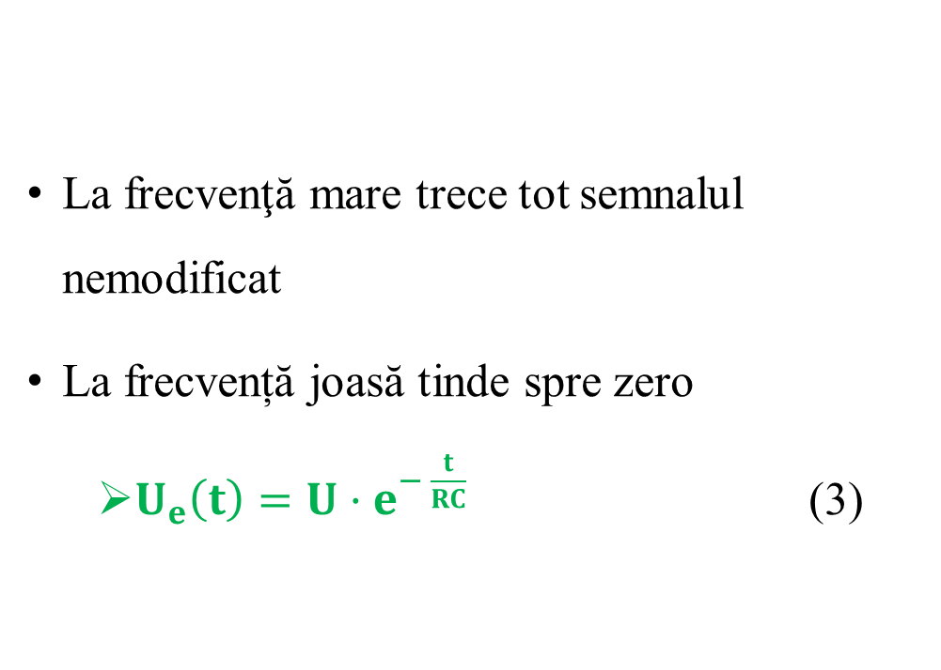
Analiza comportamentelor circuitelor RC la aplicarea diferitelor semnale numerice
Concluzie:
La frecvenţă mare trece tot semnalul nemodificat
La frecvență joasă tinde spre zero
  $U_{e}\left(t\right)=U·e^{− \frac{t}{RC}}$ (3)
Răspunsul circuitului RC trece sus la semnal treaptă
Fig.6 Răspunsul circuitului RC trece sus la semnal treaptă

Slide 15
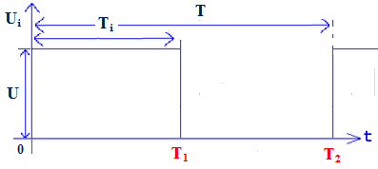
Răspunsul circuitului RC trece - sus la semnal impuls
Scenariu:
Se presupune că la intrarea unui circuit RC trece- sus:
  se aplică un semnal impuls.
Parametrii impuls:
Se stabilesc repere :
        T₁,T₂ :
U →Amplitudine
T_{i} → Durata impuls:
T → Durata de repetiţie
T₁ = 10 µs;
T₂ – T₁ = 10 µs;
R = 1KΩ; C ₁ = 10 nF
δ = R∙C = 10 µs
U =10V
Fig.6 Răspunsul circuitului RC trece sus la semnal impuls

Slide 16
Răspunsul circuitului RC trece sus la semnal impuls
2. Metoda suprapunerii efectelor:
a) Se descompune semnalul impuls în:
  Semnale elementare de bază .
b) Folosind una din cele două metode descrise anterior:
  se determină răspunsul final prin însumarea efectelor pe intervale de timp
Fig.6 Răspunsul circuitului RC trece sus la semnal impuls

Slide 17
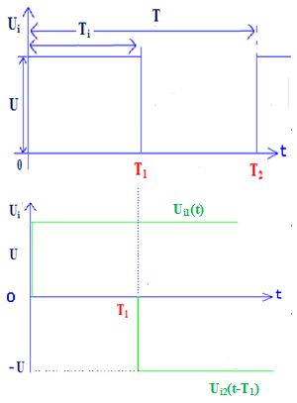
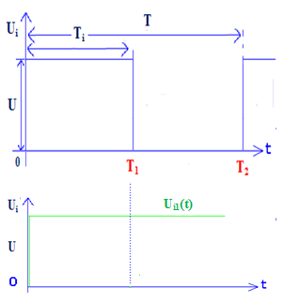
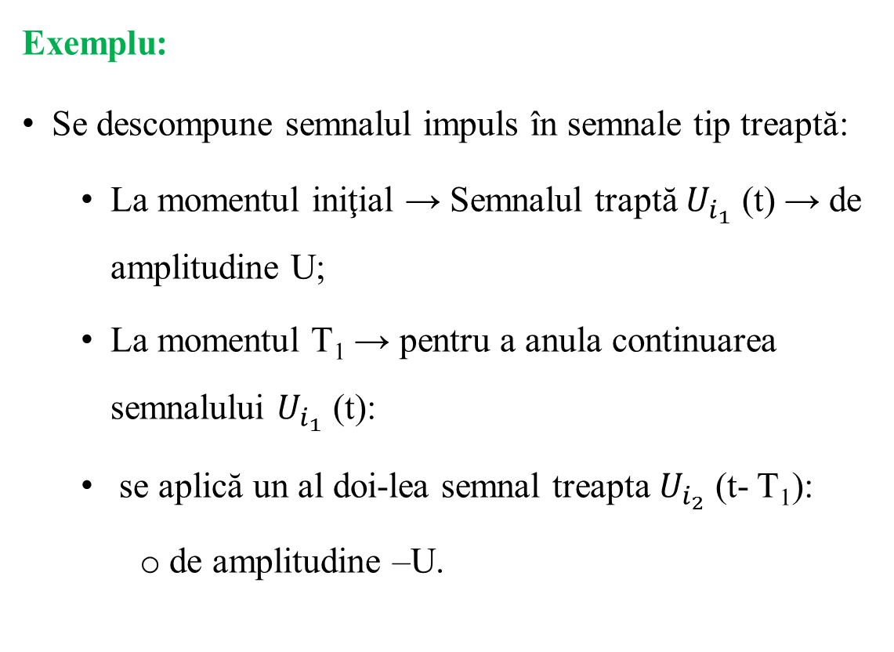
Răspunsul circuitului RC trece sus la semnal impuls
2. Metoda suprapunerii efectelor:
Exemplu:
Se descompune semnalul impuls în semnale tip treaptă:
  La momentul iniţial → Semnalul traptă $U_{i_{1}}$ (t) → de amplitudine U;
  La momentul T₁ → pentru a anula continuarea semnalului $U_{i_{1}}$ (t):
  se aplică un al doi-lea semnal treapta $U_{i_{2}}$ (t- T₁):
    de amplitudine –U.
Fig.7 Răspunsul circuitului RC trece sus la semnal impuls

Slide 18
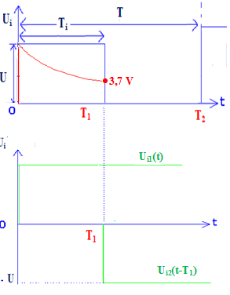
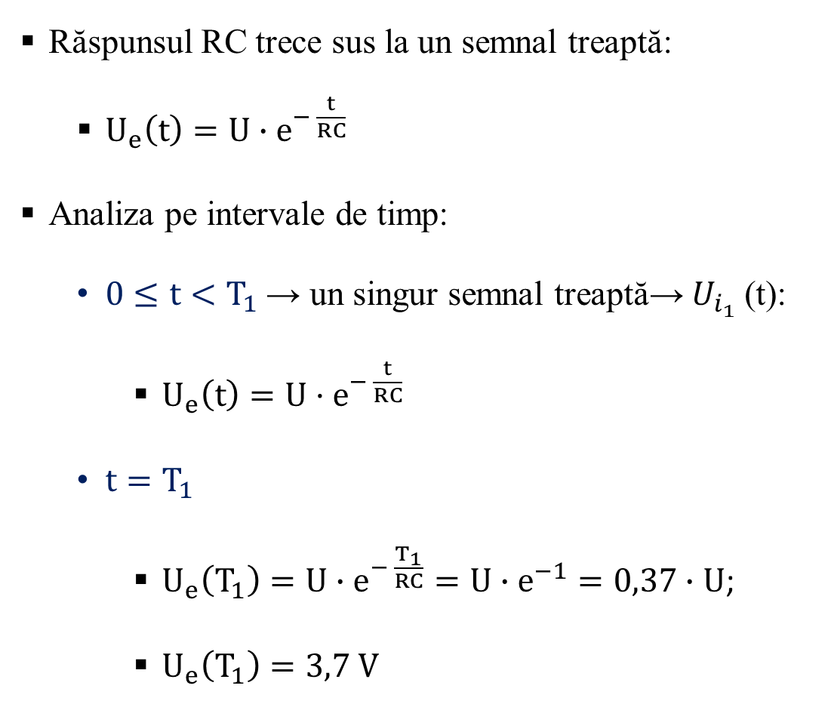
Răspunsul circuitului RC trece sus la semnal impuls
2. Metoda suprapunerii efectelor:
Răspunsul RC trece sus la un semnal treaptă:
  $U_{e}\left(t\right)=U∙e^{− \frac{t}{RC}}$
Analiza pe intervale de timp:
  $0≤t<T_{1}$ → un singur semnal treaptă${\text{→} U}_{i_{1}}$ (t):
    $U_{e}\left(t\right)=U·e^{− \frac{t}{RC}}$
  $t=T_{1}$
    $U_{e}\left(T_{1}\right)=U∙e^{− \frac{T_{1}}{RC}}=U∙e^{−1}=0,37∙U$;
    $U_{e}\left(T_{1}\right)=3,7 V$
La momentul iniţial:
Salt de amplitudine U
10 µs
10 V
Fig.7 Răspunsul circuitului RC trece sus la semnal impuls
Scade exponenţial → 3,7V

Slide 19
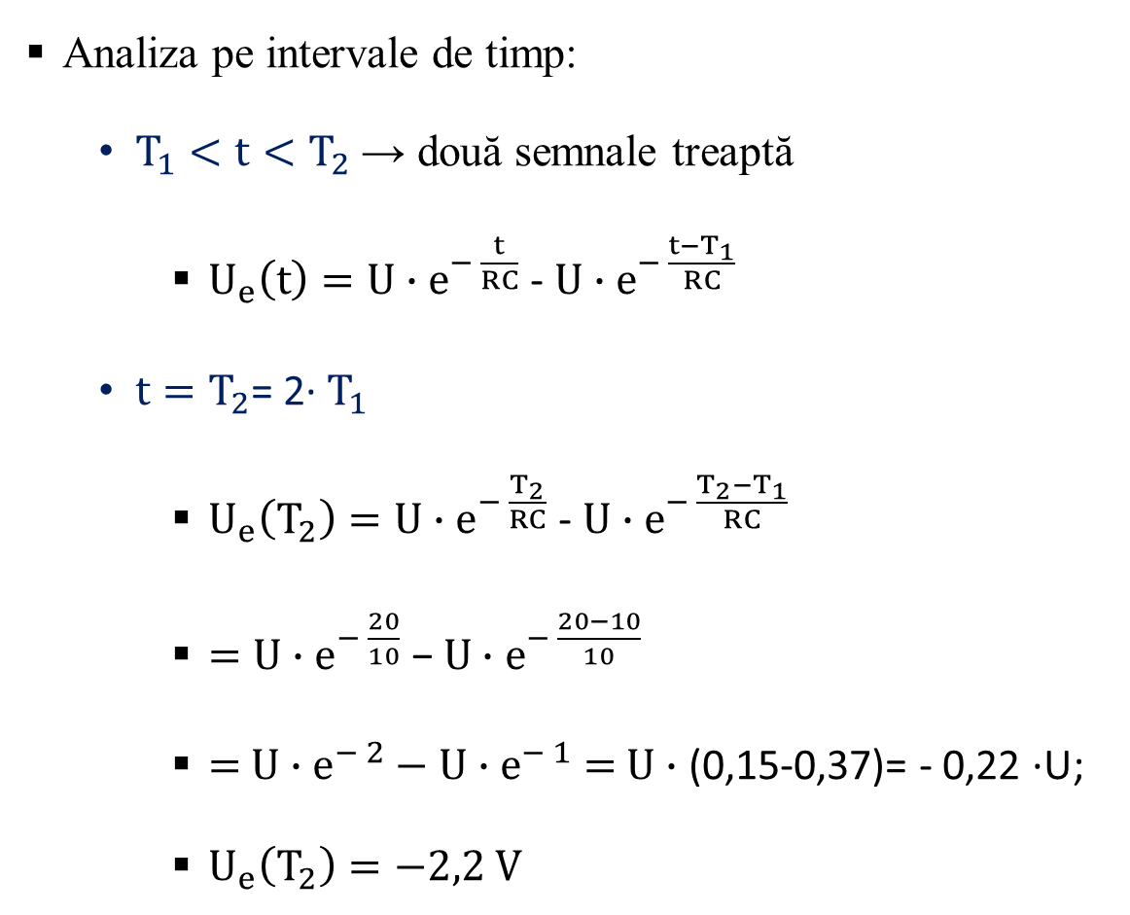
Răspunsul circuitului RC trece sus la semnal impuls
2. Metoda suprapunerii efectelor:
Analiza pe intervale de timp:
  $T_{1}<t<T_{2}$ → două semnale treaptă
    $U_{e}\left(t\right)=U∙e^{− \frac{t}{RC}}$ - $U∙e^{− \frac{t−T_{1}}{RC}}$
  $t=T_{2}$= 2· $T_{1}$
    $U_{e}\left(T_{2}\right)=U∙e^{− \frac{T_{2}}{RC}}$ - $U∙e^{− \frac{T_{2}−T_{1}}{RC}}$
    $=U∙e^{− \frac{20}{10}} \text{− }U∙e^{− \frac{20−10}{10}}$
    $=$ $U∙e^{− 2}−U∙e^{− 1}$ $=$ $U∙$ (0,15-0,37)= - 0,22 ∙U;
    $U_{e}\left(T_{2}\right)=−2,2 V$
10 V
Fig. 8 Răspunsul circuitului RC trece sus la semnal impuls

Slide 20
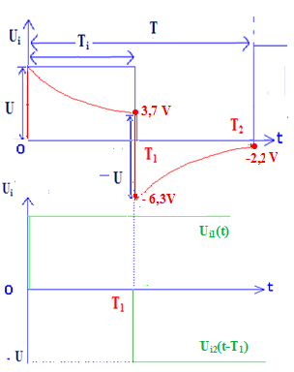
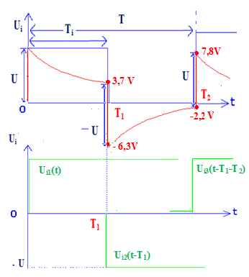
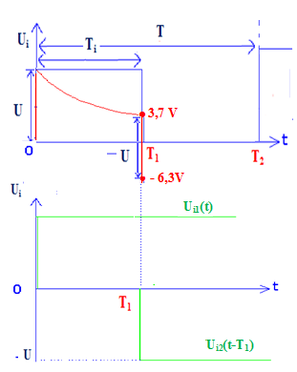
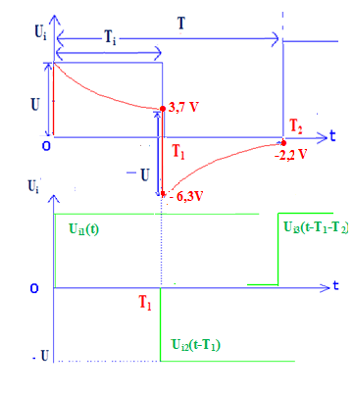
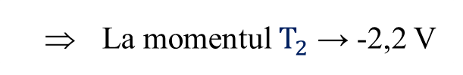
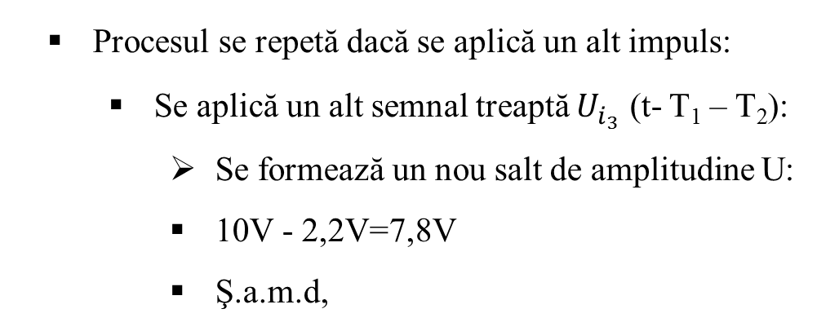
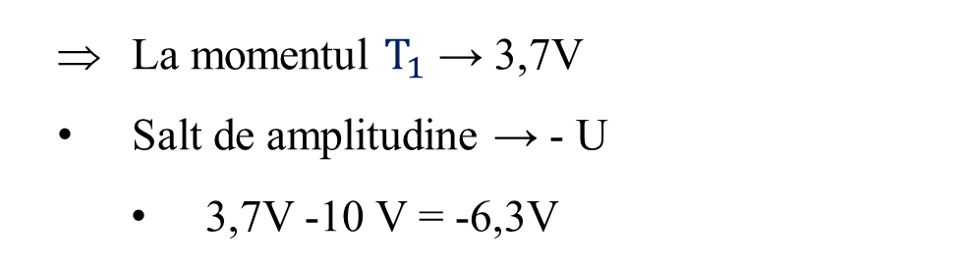
Răspunsul circuitului RC trece sus la semnal impuls
2. Metoda suprapunerii efectelor:
Analiza pe intervale de timp:
La momentul $T_{1}$ → 3,7V
Salt de amplitudine → - U
  3,7V -10 V = -6,3V
La momentul $T_{2}$ → -2,2 V
Procesul se repetă dacă se aplică un alt impuls:
  Se aplică un alt semnal treaptă $U_{i_{3}}$ (t- T₁ – T₂):
    Se formează un nou salt de amplitudine U:
    10V - 2,2V=7,8V
    Ş.a.m.d,
Fig.9 Răspunsul circuitului RC trece sus la semnal impuls

Slide 21
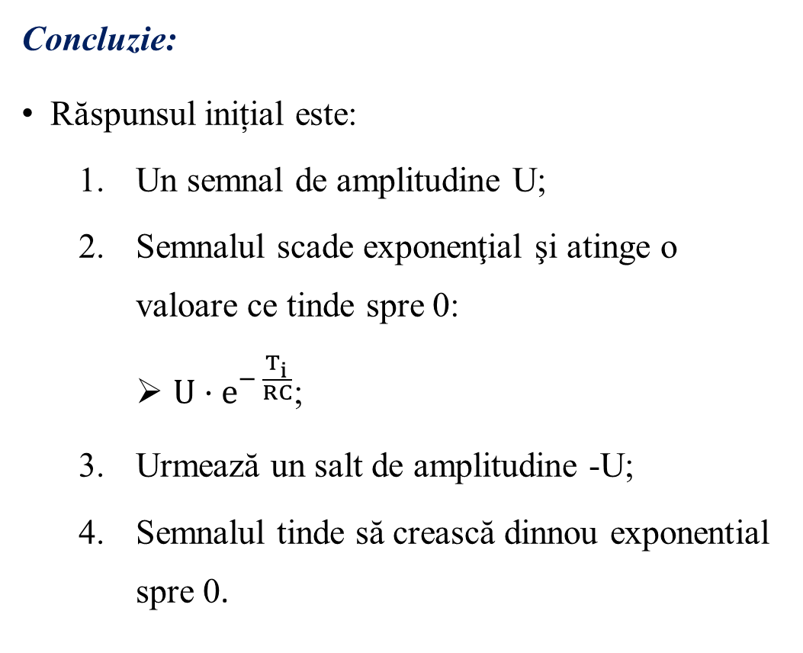
Răspunsul circuitului RC trece sus la semnal impuls
Concluzie:
Răspunsul inițial este:
  Un semnal de amplitudine U;
  Semnalul scade exponenţial şi atinge o valoare ce tinde spre 0:
    $U·e^{− \frac{T_{i}}{RC}}$;
  Urmează un salt de amplitudine -U;
  Semnalul tinde să crească dinnou exponential spre 0.
Fig.5 Răspunsul circuitului RC trece sus la semnal impuls

Slide 22
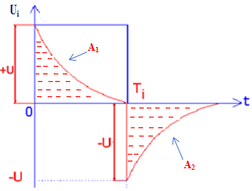
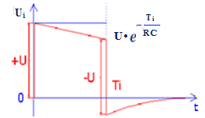
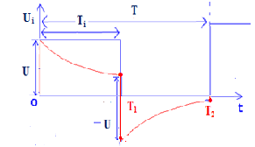

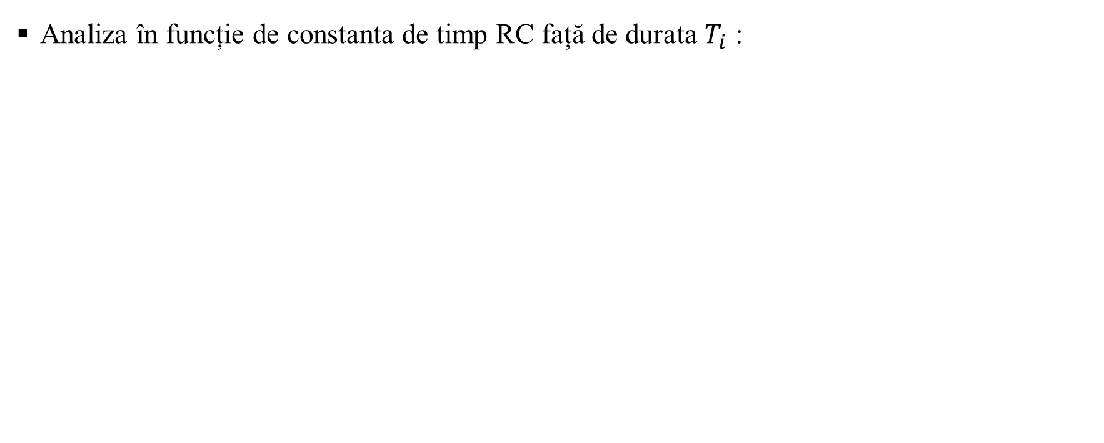


Răspunsul circuitului RC trece sus la semnal impuls
Analiza în funcție de constanta de timp RC față de durata $T_{i}$ :
$$T_{i}≫RC$$
$$T_{i}≪RC$$
$$T_{i}=RC$$
Fig.6 Răspunsul circuitului RC trece-sus în funcţie de raportul Ti şi RC

Slide 23


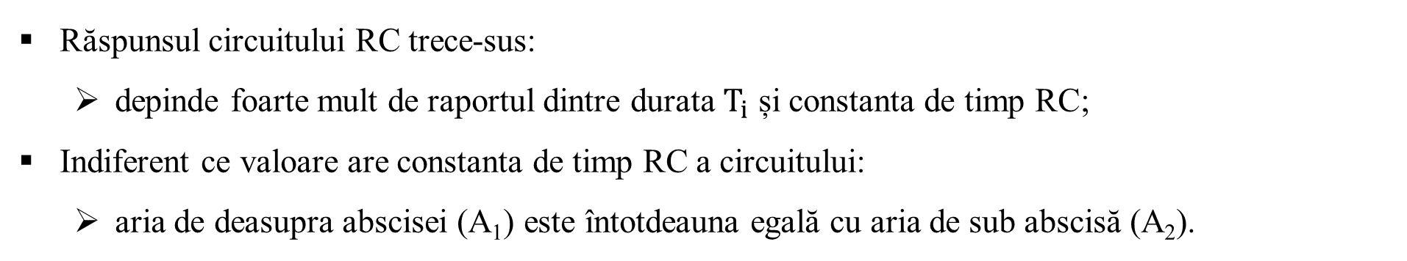
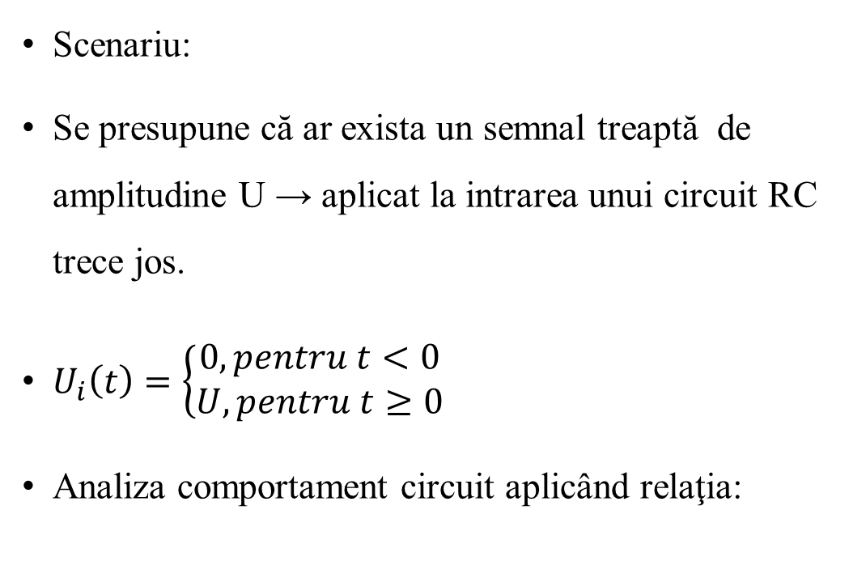
Răspunsul circuitului RC trece sus la semnal impuls
Observații:
$$T_{i}≫RC$$
$$T_{i}≪RC$$
$$T_{i}=RC$$
Fig.10 Răspunsul circuitului RC trece-sus în funcţie de raportul Ti şi RC
Răspunsul circuitului RC trece-sus:
  depinde foarte mult de raportul dintre durata $T_{i}$ și constanta de timp RC;
Indiferent ce valoare are constanta de timp RC a circuitului:
  aria de deasupra abscisei (A₁) este întotdeauna egală cu aria de sub abscisă (A₂).

Slide 24
Circuite RC trece sus
Analiză comportament la aplicarea diferitelor semnale numerice
Concluzii:
  Semnalele de frecvență înaltă → puțin distorsionate:
    semnalul de la ieșire are forma aproximativă a semnalului de la intrare;
  Semnalele de frecvență joasă → puternic distorsionate la trecerea prin astfel de circuite.
În situația extremă pentru semnalele de frecvență foarte joasă (Hz) :
  componenta continua nu este transmisă la ieșire
    permite ca RC trece sus → folosite pentru separarea unor circuite în curent continuu.
Circuitele RC trece sus → importanță deosebită în sistemele numerice.
  Sunt circuite de cuplare/legătură între diferite circuite:
    Cuplare se face → ținând sub control amplitudinea semnalelor (sunt și Atenuatoare).

Slide 25
Circuite RC trece sus
Analiză comportament la aplicarea diferitelor semnale numerice
Concluzii:
Pe un cablaj imprimat → se găsesc un număr foarte mare de circuite logice:
  Caracteristică → existența unui număr mare de trasee paralele / conexiuni.
    Pericolul transmiterii unor semnale părăsite de pe un traseu pe celălalt;
    Posibilitatea transmiterii unor semnale nedorite de pe traseele vecine;
    Pot influența negativ generarea incorectă - semnale logice parazite.
      Nefuncționarea corectă a sistemului numeric.
Studiul circuitului RC trece sus → implică dezvoltarea unor măsuri tehnologice pentru:
  Generarea unor trasee de interconectare a circuitelor integrate numerice:
    Pentru a avea cât mai puține efecte negative.

Slide 26
Vă mulțumesc pentru atenție!
Daniela Stănescu

